Slide 1
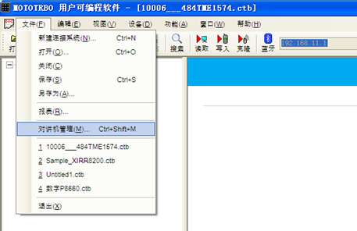
空中编程-电脑上路由添加
新的
空中编程：在电脑上连接一台对讲机，通过对讲机自身
的频率传输，可以空中修改其他对讲机

Slide 2
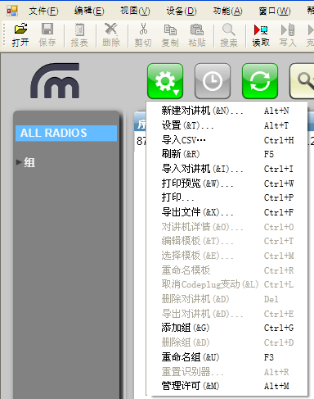
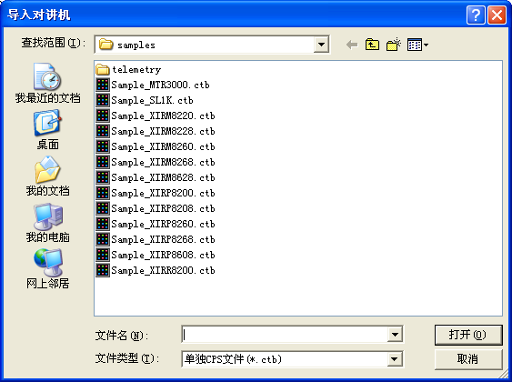
空中编程-导入对讲机
新的

Slide 3
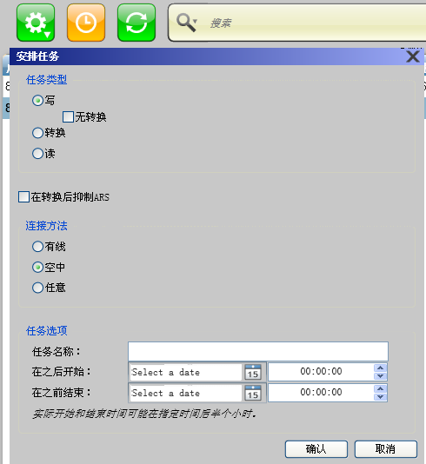

空中编程-安排任务
新的

Slide 4
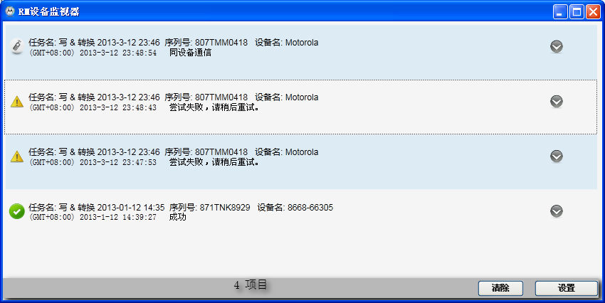
空中编程-查看写频进度
新的

Slide 5
空中改频要点：
主控机和被该机的软件必需提前写好。
A 保证两台机的自身ID码不同。
B 在被改机软件：总体设置-----空中编程------鉴权密钥ID、鉴权密钥值（写上值，如都写1）
C 网络----服务
ARS对讲机ID------（必需写主机自身ID）如：133
D 2台机都能通话的信道
ARS---------系统改动
2 如果要看主控机与电脑是否连接正常（必需）
电脑 programs-------command promt------ route add 12.0.0.0 mask 255.0.0.0 192.168.10.1 –p（需与主机的：网络-----对讲机IP码192.168.10.1 –p相同）
可看路径是否相同------ route print

Slide 6
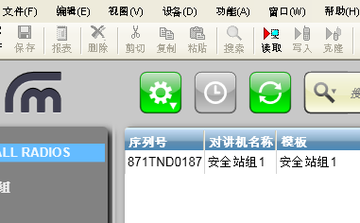

空中改频要点：
导入对讲机
写频软件
文件------对讲机管理-------
右键：安排任务
可先编号被改机的参数设置，再写入。
打开软件 MOTOROLA-------MOTOROLA CPS----RM Device Programer ----- RM DEVICE Monitor 看是否能够正常写入。（如下图）
打开软件 MOTOROLA-------MOTOROLA CPS----RM Device Programer ----- RM DEVICE Monitor -------（右下角，settings ------- 语言：设置中文。
时间间隔等）

